Slide 1

Автоматический анализатор молока
«Светоч»

Slide 2

Актуальность
Агропромышленный комплекс в России растёт, увеличиваются объемы производства молока в животноводческих комплексах
Чем больше коров в хозяйстве, тем больше заболеваемость маститом среди КРС*
С 2024 года Минсельхоз России введет новые механизмы господдержки производителей молока, что позволит к 2030 году достичь самообеспеченности молоком не менее 90% (в 2022 году — 84,3%).
*По данным Росстата С 2018 по 2019 годы общий процент заболеваемости маститов по Ростовской области был 26 %. В 2020 году процент заболеваемости вырос еще на 8 %.

Slide 3

Проблема
Одна корова с маститом, способна испортить большие партии молока – в комплексе на 4000 голов, попадание маститного молока способно забраковать партию в 80000 тонн - 2 160 000 рублей потеряно.

Slide 4

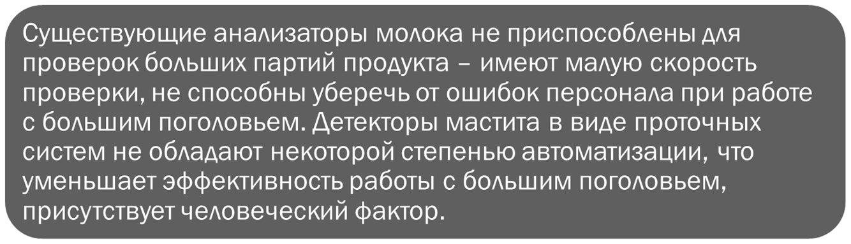
Решение
Наш Анализатор молока «Светоч» работающий на основе закона преломления света в молочной среде. Специализируется на большом объеме проходящего сквозь него.

Slide 5
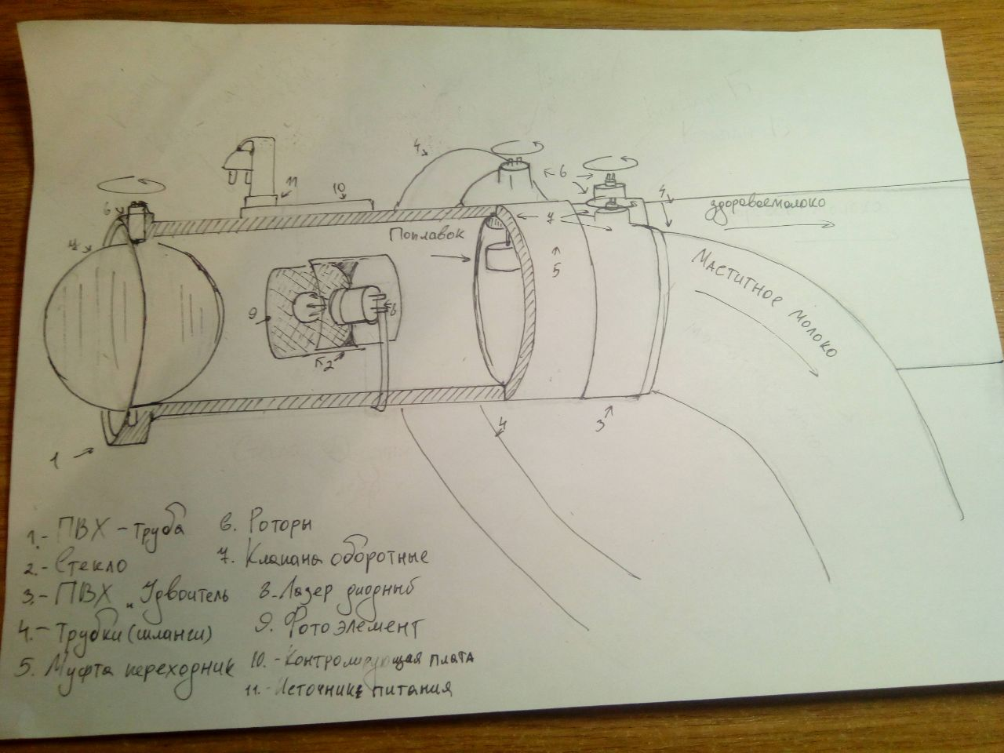
Как «Светоч» работает ?
Найдя плотность молока и взяв её за эталон, мы способны находить изменения в молоке. Молоко поступает в анализатор – прозрачный цилиндр просвечивается светом в определенной конфигурации. При мастите или других болезнях влияющих на плотность молока свет отклонится от эталонного значения и будет запечатлён на световом датчике.
Благодаря особенностям анализатора – системе клапанов, найденное бракованное молоко будет стекать в отдельный резервуар и будет произведено звуковое оповещение, а здоровое найдёт своё место в общей системе хранения, после проводится автоматическая промывка.
Анализатор устанавливается на нижнюю часть панели доильного аппарата. Каждая чашечка установки соединяется со своим резервуаром в анализаторе.
Свет, проходя сквозь воздух, стекло и воду имеет разную степень отклонения от своего изначального пути. Чем плотнее или разреженнее среда, тем больше отклонение.

Slide 6
Анализ рынка
TAM
480 млн руб.
SAM
84,2 млн руб.
SOM
4,2 млн руб.
В России более 1200 молочных ферм.
На больших животноводческих комплексах (от 3000 голов) может быть от 2х «Каруселей».
На одну «Карусель» нужно установить 40 анализаторов

Slide 7
Конкуренты
Наименование прибора | «Светоч» | «Милтек-3» | «МАСТИТОН» | «Мастит-Тест» | «Милтек-1»
Цена | 11000 руб. | 18750 руб. | 15200 руб. | 15700 руб. | 13100 руб.
Использует реагенты | Нет | Нет | Нет | Да | Нет
Время анализа | 2 сек. | 5 сек. | 2 сек. | 2 мин. | 10 сек.
Система работы | Проточная | Стационарная | Переносной | Переносной | Переносной

Slide 8
Ключевые партнеры
Агрохолдинги
Животноводческие комплексы
Изготовители доильных аппаратов
Бизнес модель
Ключевые виды деятельности
Изготовление
Продажа
Калибровка
Ценностные предложения
Исключение брака молока
Простота в использовании
Быстрый анализ
Взаимоотношения с клиентами
Социальные сети
Собственный сайт.
Маркет-плейсы.
Участие в агро-мероприятиях, выставках
Продвижение через спец-СМИ
Потребительский сегмент
Корпоративная B2B продажа
Агрохолдинги
Животноводческие комплексы
Ключевые ресурсы
Финансы на разработку и производство
Трудовые выплаты
Патент
Каналы сбыта
Собственный сайт.
Партнеры.
Структура издержек
Расходы на изготовление анализатора.
Расходы на реализацию.
Расходы на рекламу.
Потоки поступления доходов
Продажа.
Услуга калибровки

Slide 9
Финансовый план
Розничная стоимость анализатора 11000 рублей
Первоначальная инвестиция (Изготовление 10 анализаторов, мастер-шаблон, патент) = 184800 рублей
Производство легкой электроники способно собрать продукт за 7480 рублей
В себестоимость входит изготовление, доставка, упаковка, процент дистрибьютору, налоги
Ежемесячные расходы
Затраты на рекламу 3800 рублей
Затраты на выплаты сотрудникам 40000 рублей
Затраты на сайт = 2000 рублей
Точка безубыточности в первый месяц начала продаж
Возврат инвестиций через 4 месяца

Slide 10
План развития
Мы хотим отдать изготовление продукта на аутсорсинг производствам электроники и в последствии продавать готовый товар Агрохолдингам и животноводческим комплексам.
Необходимый персонал: Секретарь-бухгалтер, дистрибьютор.
Первое вложение - стоимость десяти анализаторов для испытаний в экспериментальной группе животноводческого комплекса

Slide 11
Дорожная карта проекта
2023
1-2 квартал 2024
3-4 квартал 2024
Проработка идеи создания анализатора
Анализ рынка
Анализ конкурентов
Участие в акселерационной программе «Агростарт»
Разработка функционального прототипа
Подача заявки на патент
Разработка сайта
Тестирование функционального прототипа в полевых условиях
Доработка функционального прототипа
Первые продажи

Slide 12

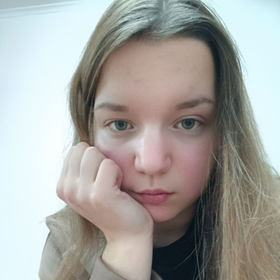
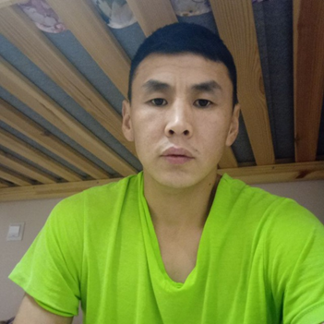
Команда
Лидер команды
Аналитик
Маркетолог
Еремеев Семён Юрьевич
Телефон: 89505754042
Email: enforge0122@gmail.com
Замазий Арианна Евгеньевна
Кол
Илья Вадимович

Slide 13

Спасибо за внимание

